Slide 1
IoT 환경에서 감성제어 팀명 : 팀 웁살라
소프트웨어종합설계(1)
연세대학교 컴퓨터과학과
심동렬, 이창희, 최인영

Slide 2
실험
노드 수가 비슷한 Asia network에서 적합한 알고리즘 선별
Target Algorithm
K2
Tabu
Hill Climbing
Simulated Annealing

Slide 3
실험
알고리즘 | Correctly Classified Instance | Log
K2
Tabu
Hill Climber
Simulated Annealing

Slide 4
일정(5,6월)
 |  |  | 5월 |  |  |  |  |  | 6월
 |  |  | 1 | 2 | 3 |  | 4 |  | 1 | 2 | 3 | 4
실험 및 구현 |  | 실험 수행
 |  | 실험 데이터 정리 및 유효성 판단
 |  | BN 구축
 |  | BN을 토대로 감성 예측 실험 (Genie의 smile 라이브러리 활용)
 |  | 전체 구현 및 실험 피드백
보고서 |  | 문서 작성 및 발표, 시연회 준비
 |  | 시연회 당일
기타 |  | 기말고사

Slide 5
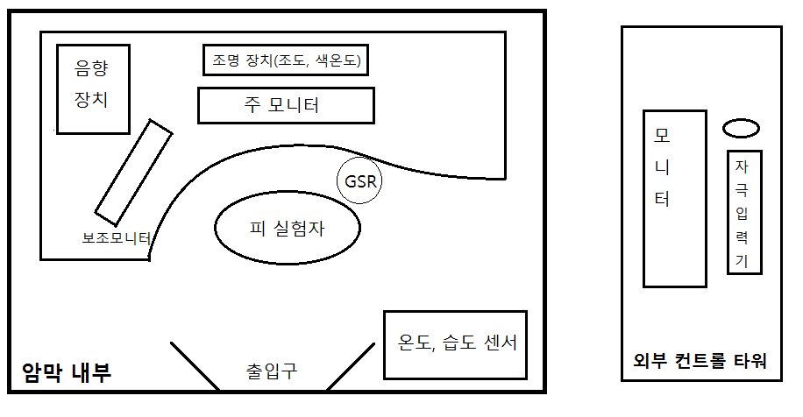
구조도

